Slide 1
출력, 입력, 주석
Chapter 1

Slide 2
print()
input()
주석(comment)

Slide 3
출력하기
print(출력할 내용)

Slide 4
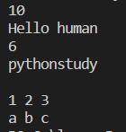
print() 함수로 출력하기
print(출력할 내용)
코드
print(10)
print(‘Hello human’)
print(1+2+3)
print(“python”+‘study’)
print()
print(1,2,3)
print(‘a’,‘b’,‘c’)

Slide 5
1.텍스트는 [ ]안에 입력해야 한다.
2.print()함수에서 문자+문자는 문자를 [ ]한다.

Slide 6
입력받기
input('표시할 내용')

Slide 7


input()함수로 값 입력받기
input()
input(‘표시할 내용’)
코드
name=input()
print(name+'님! 환영합니다.')
name=input('이름을 입력하세요: ')
print(name+'님! 환영합니다.')

Slide 8

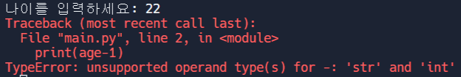
input()함수로 값 입력받기
input()
input(‘표시할 내용’)
input()함수는 입력값을 무조건 문자열로 저장한다.
코드
age=input('나이를 입력하세요: ')
print(age-1)

Slide 9

input()함수로 값 입력받기
input()
input(‘표시할 내용’)
코드
age=int(input('나이를 입력하세요: '))
print(age-1)
문자열 → 숫자 : int()함수
숫자 → 문자열로 변경 : str()함수
(참고)
int: integer, 정수의 약자
str: string, 문자열의 약자

Slide 10
1. input()함수는 입력값을 무조건 [ ]로 저장한다.

Slide 11
설명 넣기
주석(comment)

Slide 12
주석(comment) 넣기
한 줄 주석 : #
여러 줄 주석 : ''' ''' or """ """
코드
'''
작성자: 아우라
작성일: 2022-12-01
'''
# int()로 숫자화
age=int(input('나이를 입력하세요: '))
print(age-1)

Slide 13
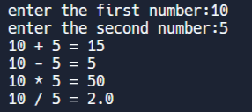
[문제]두 수를 입력받아 사칙연산(+, -, *, /) 값을 출력하는 계산기 프로그램을 작성하세요.
아래 이미지를 참조하세요.

